Slide 1
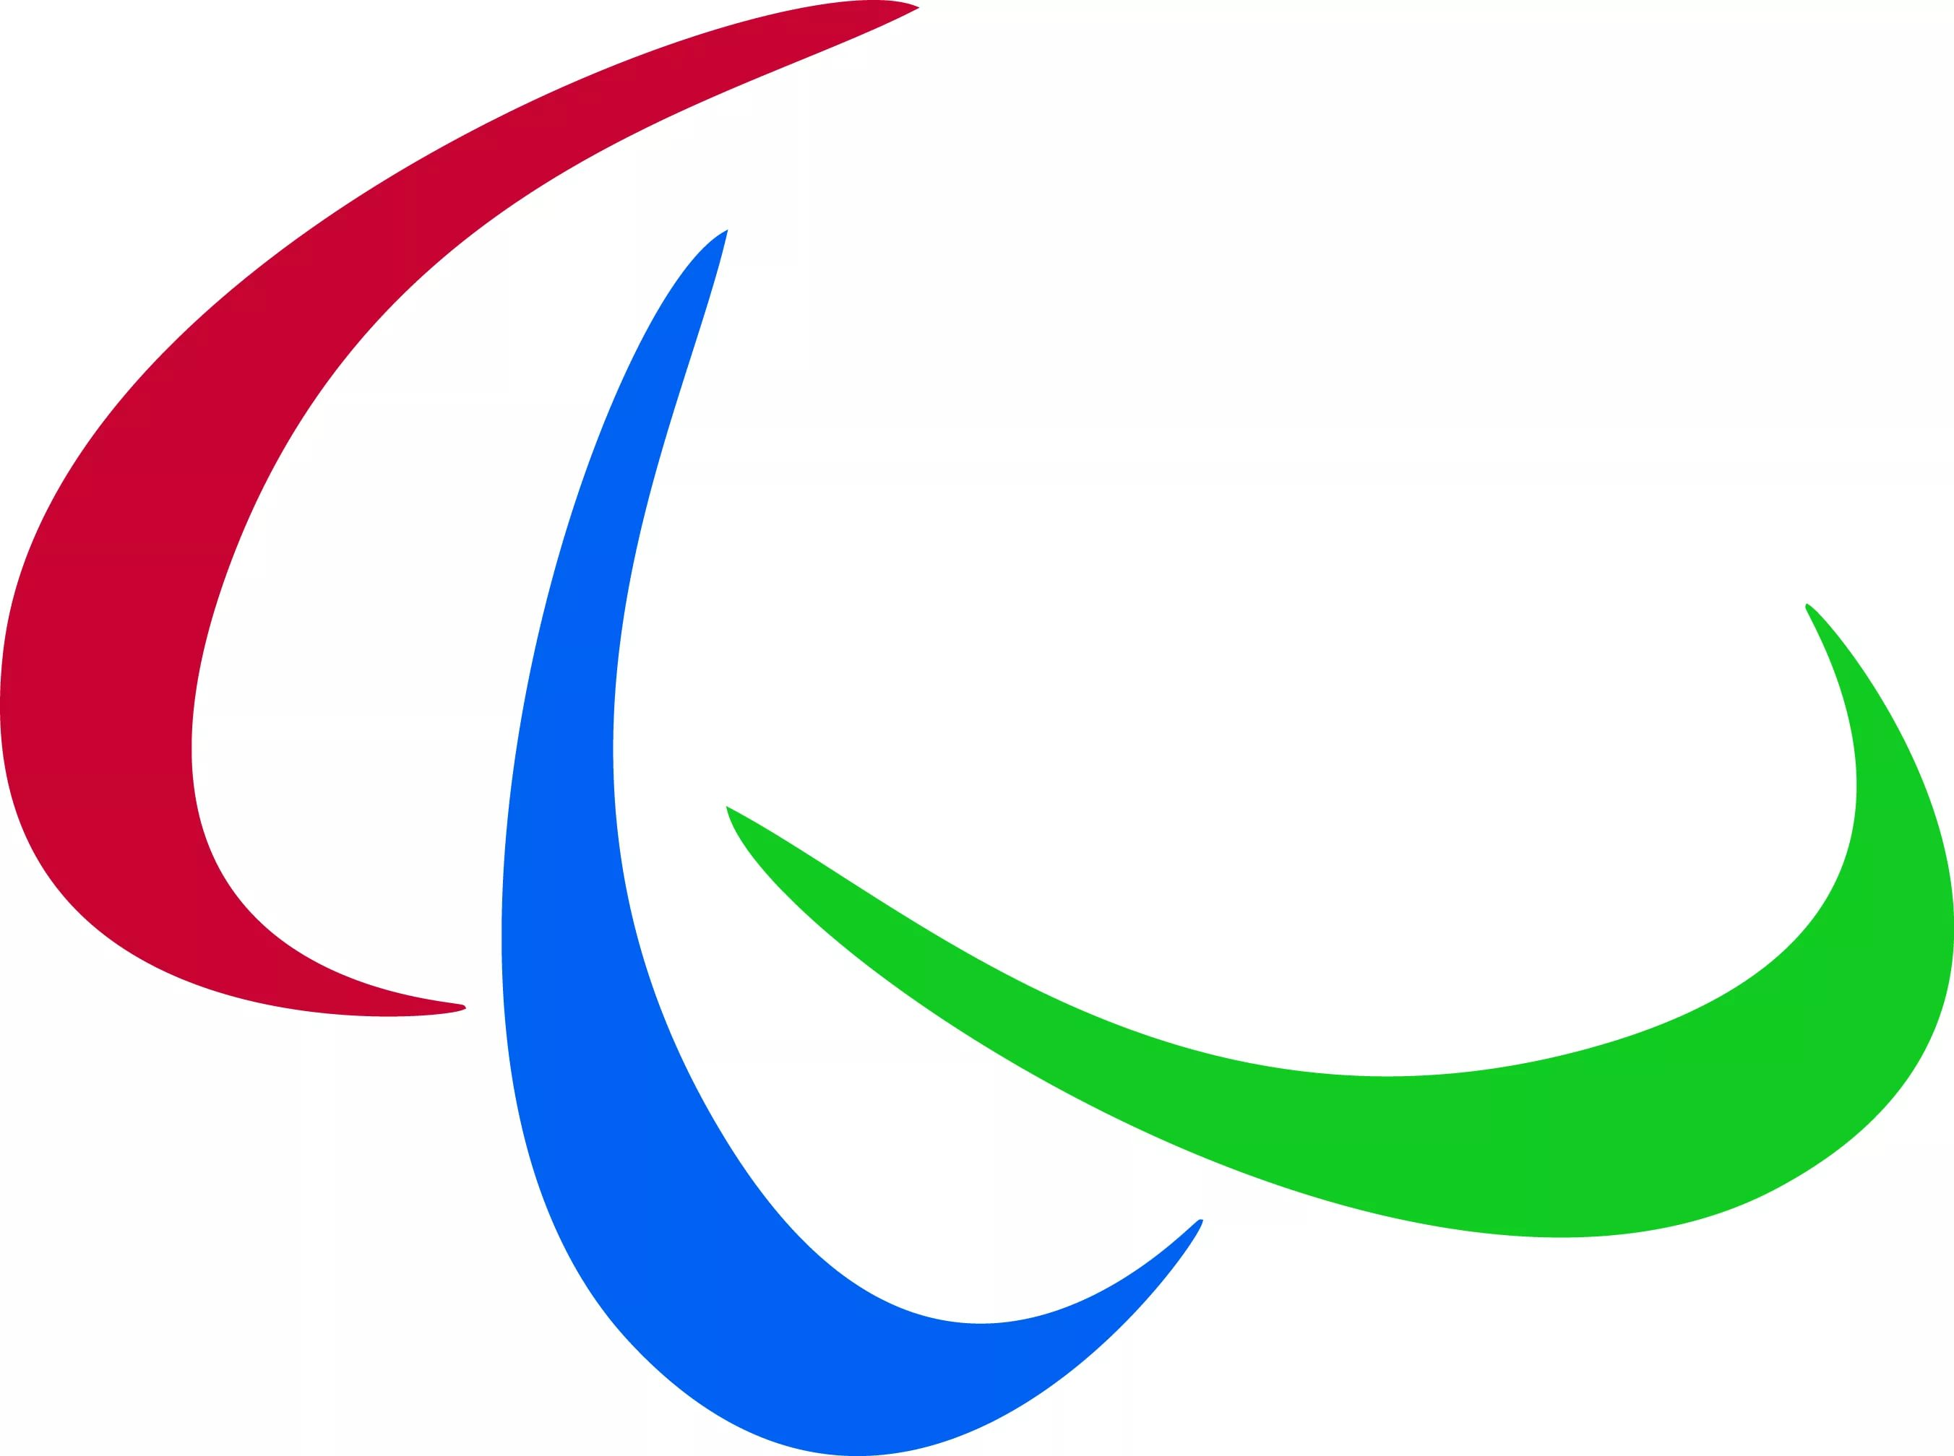
Паралимпийцы России
2020

Slide 2
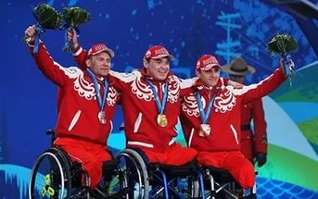
ПАРАЛИМПИЙЦЫ РОССИИ
Историческая справка
Паралимпи́йские и́гры (параолимпи́йские игры)^{[1]} — международные спортивные соревнования для людей с ограниченными возможностями. Традиционно проводятся после Олимпийских игр, а начиная с летних Паралимпийских игр 1988 года — на тех же спортивных объектах; в 2001 году эта практика закреплена соглашением между МОК и Международным паралимпийским комитетом (МПК). Летние Паралимпийские игры проводятся с 1960 года, а зимние Паралимпийские игры — с 1976 года.

Slide 3
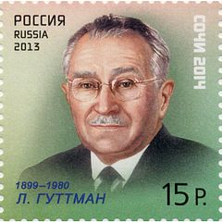
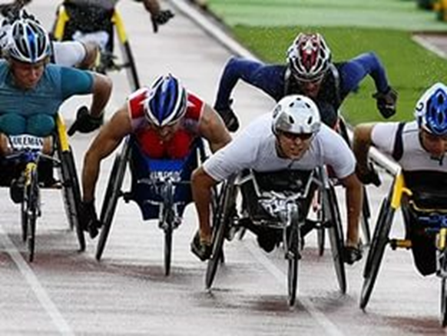
ПАРАЛИМПИЙЦЫ РОССИИ
Историческая справка
Возникновение видов спорта, в которых могут участвовать инвалиды, связывают с именем английского нейрохирурга Людвига Гуттмана, который, преодолевая вековые стереотипы по отношению к людям с физическими недостатками, ввёл спорт в процесс реабилитации больных с повреждениями спинного мозга. Он на практике доказал, что спорт для людей с физическими недостатками создаёт условия для успешной жизнедеятельности, восстанавливает психическое равновесие, позволяет вернуться к полноценной жизни независимо от физических недостатков, укрепляет физическую силу, необходимую для того, чтобы управляться с инвалидной коляской.

Slide 4
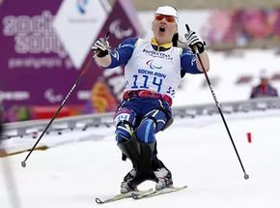
ПАРАЛИМПИЙЦЫ РОССИИ
Историческая справка
Поначалу термин «Паралимпийские игры» применялся неофициально. Игры 1960 года официально назывались «Девятыми Международными Сток-мандевильскими играми» и лишь в 1984 году им был присвоен статус первых Паралимпийских игр. Первыми играми, к которым официально применялся термин «Paralympics», были игры 1964 года. Тем не менее, в ряде игр вплоть до Игр 1980 года, использовался термин «Олимпийские игры для инвалидов», в 1984 г. — «Международные игры инвалидов». Окончательно термин «паралимпийский» был официально закреплён, начиная с Игр 1988 года. С 2005 года ввели систему, позволяющую участникам выступать не только с заболеванием, но и с глухотой.

Slide 5
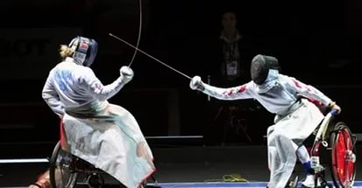
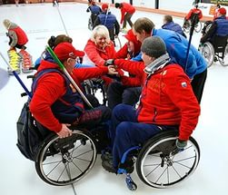
ПАРАЛИМПИЙЦЫ РОССИИ
Историческая справка
Другим поворотным событием в паралимпийском движении стали летние Паралимпийские игры — 1988, для проведения которых использовались те же объекты, на которых проходили олимпийские соревнования. Зимние Паралимпийские игры 1992 года проходили в том же городе, и на тех же аренах, что и Олимпийские соревнования. В 2001 году Международный олимпийский комитет и Международный паралимпийский комитет подписали соглашение, по которому Паралимпийские игры должны проходить в тот же год, в той же стране и использовать те же объекты, что и Олимпийские игры. Это соглашение официально применяется и при выборе места проведения олимпийских игр, начиная с летних игр 2012 года

Slide 6
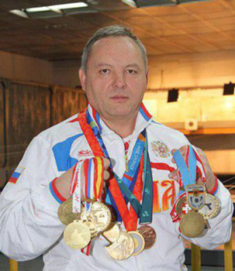
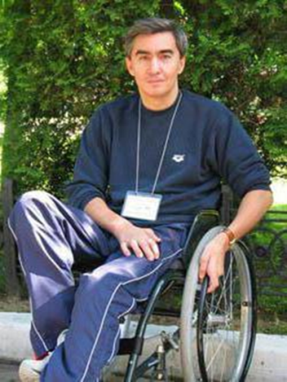
ПАРАЛИМПИЙЦЫ РОССИИ
Андрей Лебединский пулевая стрельба В сборной страны он дебютировал в 1996 году, завоевав сразу три медали (два золота и бронзу).
Альберт Бакаев пловец На его счету несколько побед в чемпионатах СССР, множество - в первенствах России. Он стал паралимпийским чемпионом 1996 года и обладателем еще нескольких медалей с чемпионатов мира и Европы

Slide 7
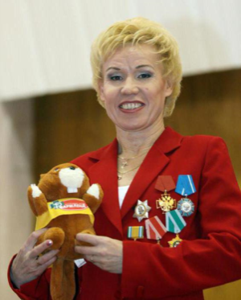
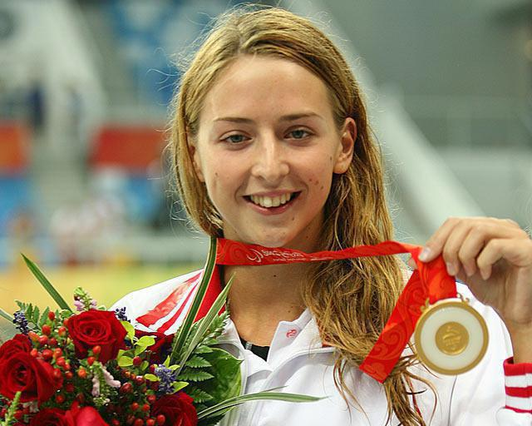
ПАРАЛИМПИЙЦЫ РОССИИ
Рима Баталова. Рима Акбердиновна с детства была инвалидом по зрению. Выступать за сборную страны она начала еще в 1988 году, когда состоялась ее первая Паралимпиада в Сеуле. А триумфально завершила карьеру в 2008 году в Пекине, выиграв золото в беге на нескольких дистанциях.
Олеся Владыкина триумф в Пекине, где Олеся взяла золото на 100 метровой дистанции брассом.

Slide 8
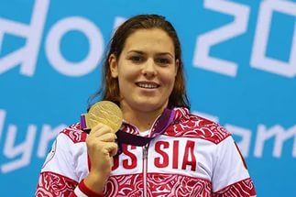
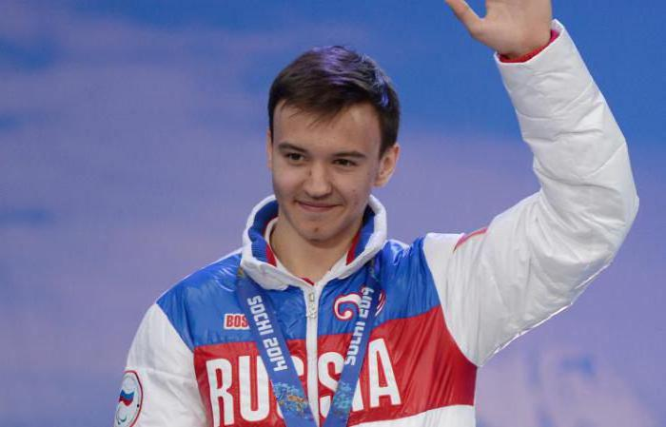
ПАРАЛИМПИЙЦЫ РОССИИ
Оксана Савченко. Плавание. Обладательница трех золотых медалей Пекина и пяти, завоеванных в Лондоне. К тому же она - многократная рекордсменка мира на своих дистанциях.
Алексей Бугаев Алексей родился в Красноярске в 1997 году. Он - один из самых молодых спортсменов, входящих в топ "Самые знаменитые паралимпийцы России". Признание парень получил на играх в Сочи, где выиграл золото в слаломе и супер-комбинации (горные лыжи)

Slide 9
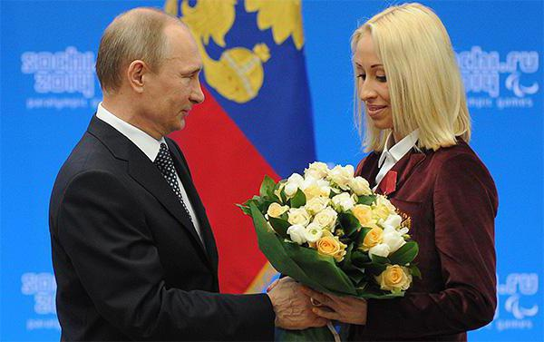
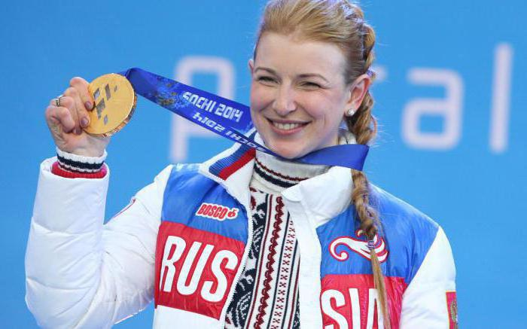
ПАРАЛИМПИЙЦЫ РОССИИ
Михалина Лысова
четырёхкратная параолимпийская чемпионка в лыжных гонках и биатлоне
Алена Кауфман выступает в биатлоне. В Сочи девушка выиграла две медали высшего достоинства и пополнила копилку своего чемпионского золота. Знаменитые паралимпийцы России активно занимаются общественной работой, помогая таким же детям, как и они сами, поверить в себя и свои силы. За свою деятельность Алена стала лауреатом премии "Возвращение в жизнь". -

Slide 10
ПАРАЛИМПИЙЦЫ РОССИИ
Михалина Лысова
четырёхкратная параолимпийская чемпионка в лыжных гонках и биатлоне
Алена Кауфман выступает в биатлоне. В Сочи девушка выиграла две медали высшего достоинства и пополнила копилку своего чемпионского золота. Знаменитые паралимпийцы России активно занимаются общественной работой, помогая таким же детям, как и они сами, поверить в себя и свои силы. За свою деятельность Алена стала лауреатом премии "Возвращение в жизнь". -

